Slide 1
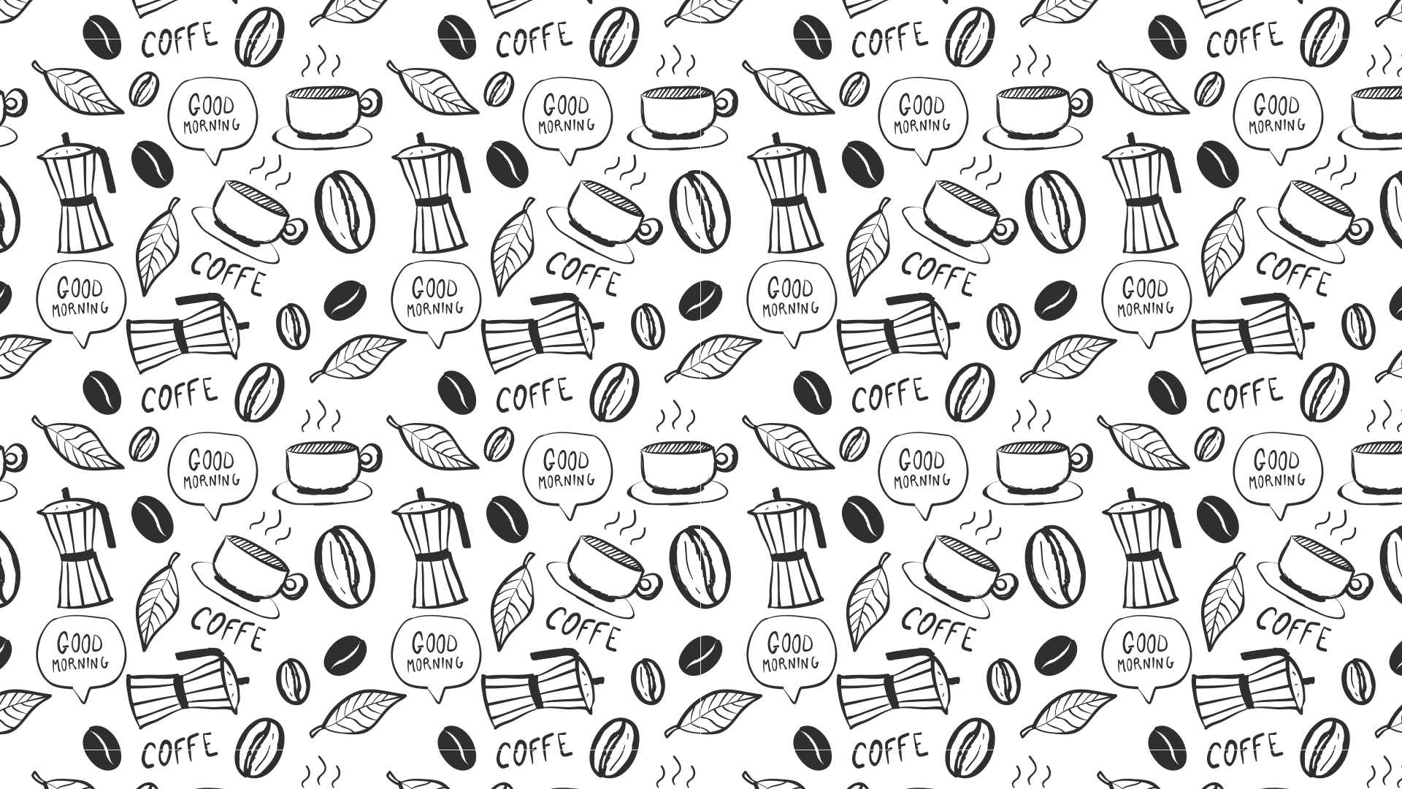

Diapositive 1
Travaux Dirigé 01
Arbre de décision

Slide 2
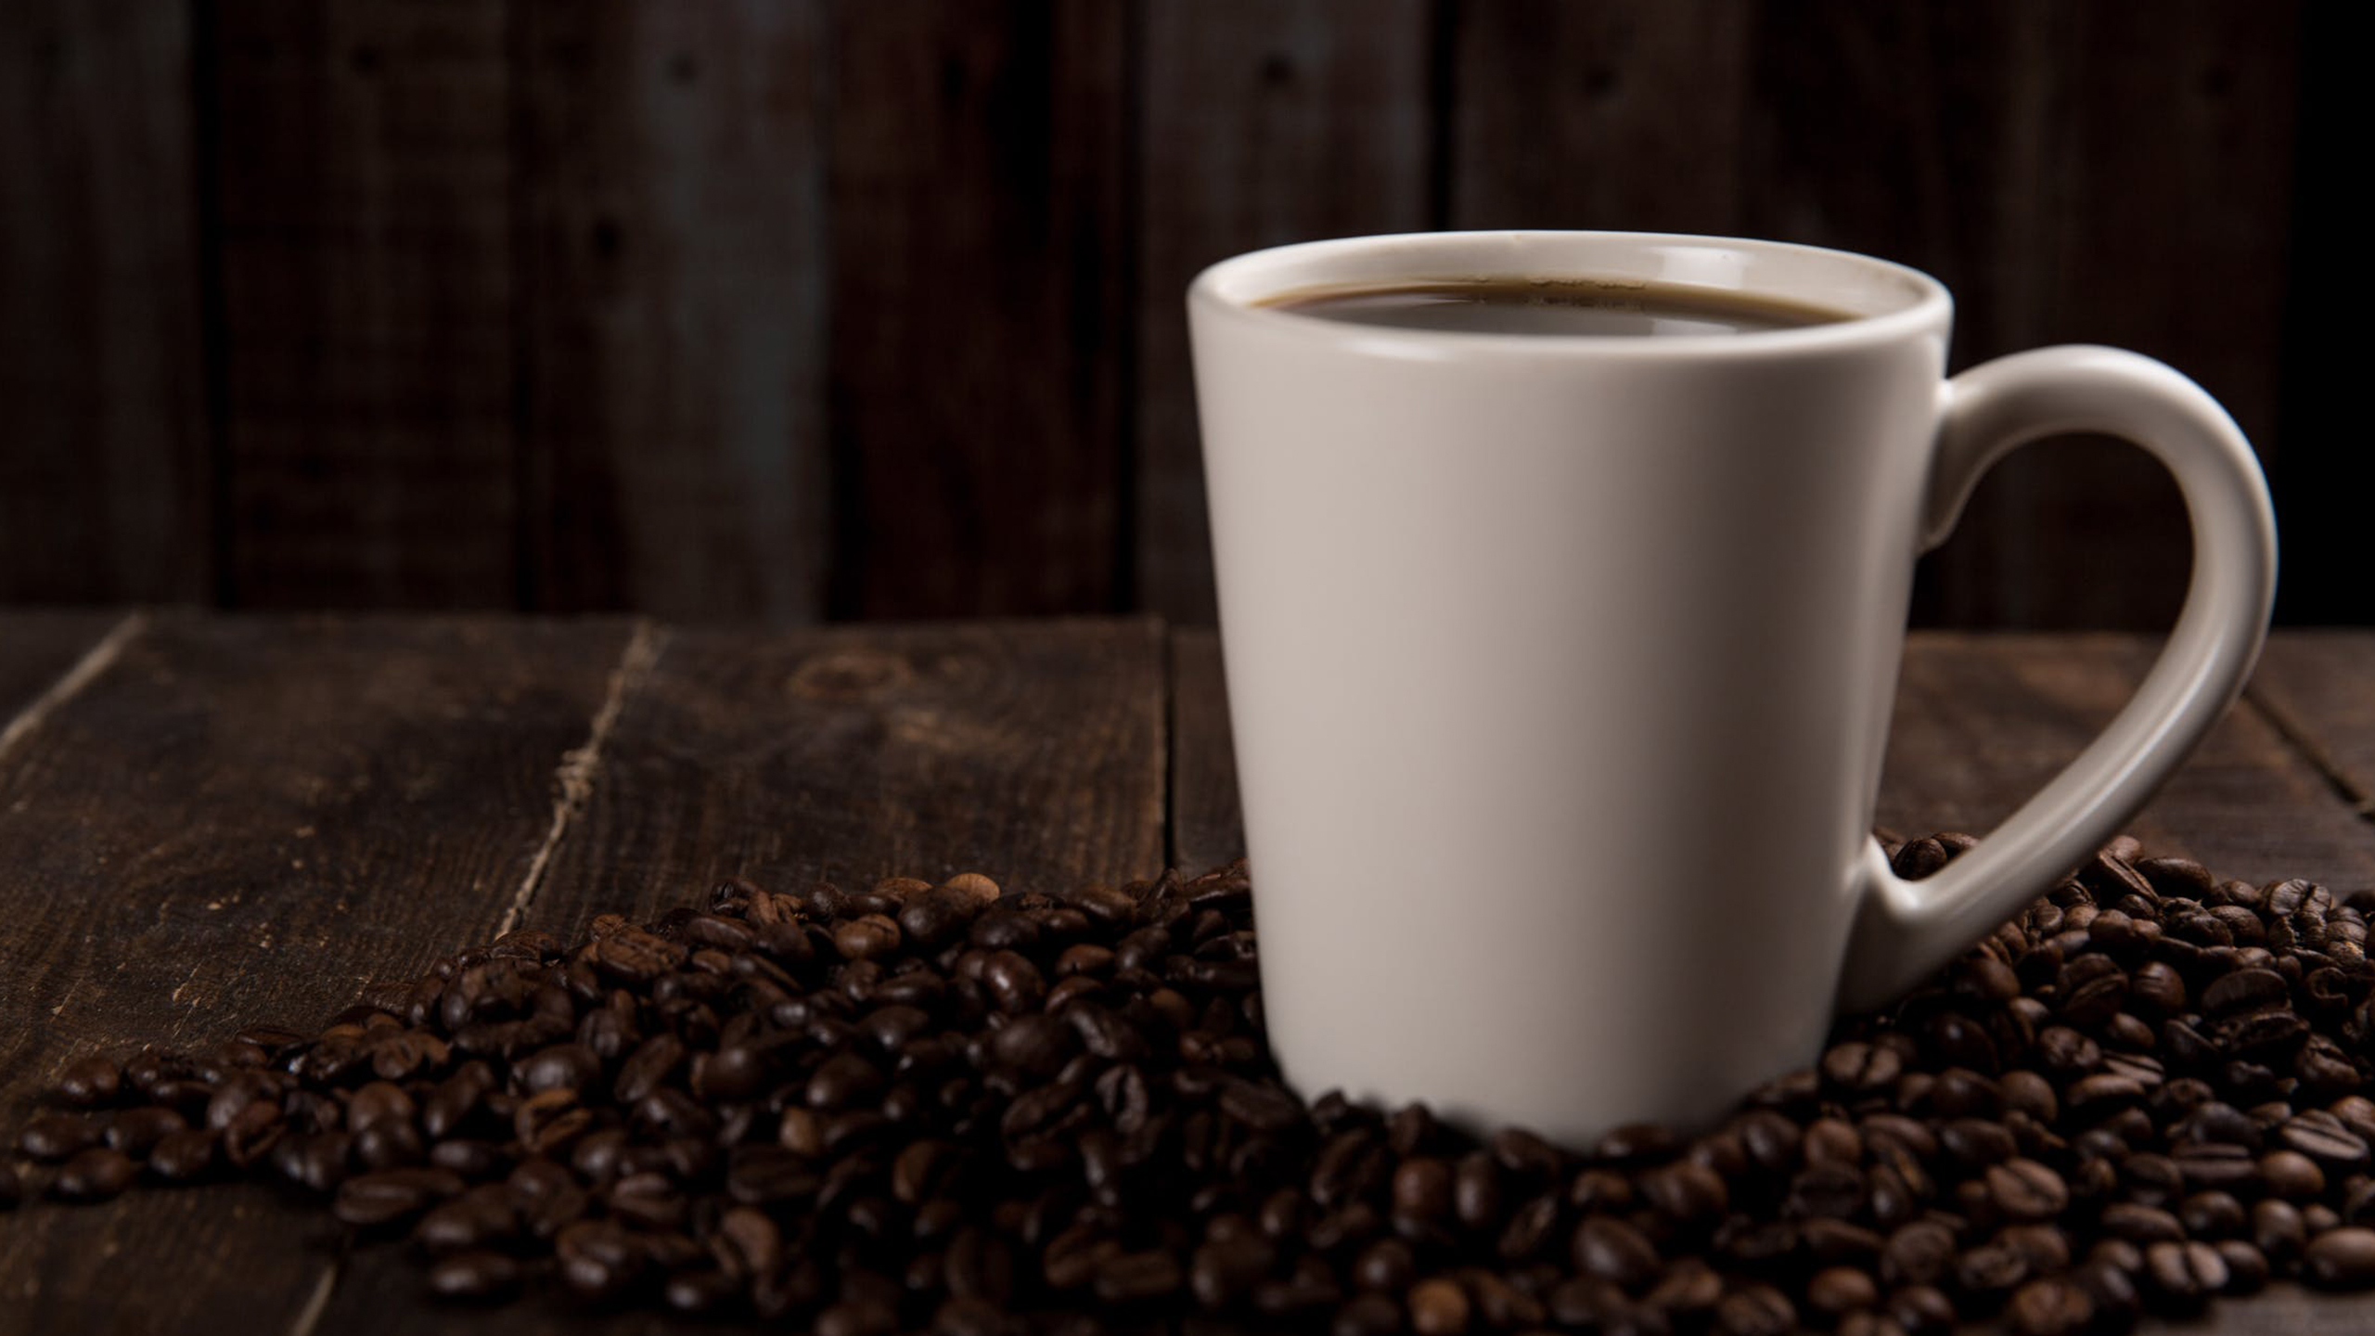

Diapositive 2
IDÉE General sur ID3
ID3 (uterative dichotomiser 3) est le précurseur de l'algorithme (classificateur statistique) en utilisant le concept d' entropie de l'information , les données d'entraînement sont d'échantillons déjà classés .
Il est parmi les top 10 d’algorithme in Data Mining et généralement utilisé dans les domaines de l'apprentissage automatique et du traitement du langage naturel .

Slide 3
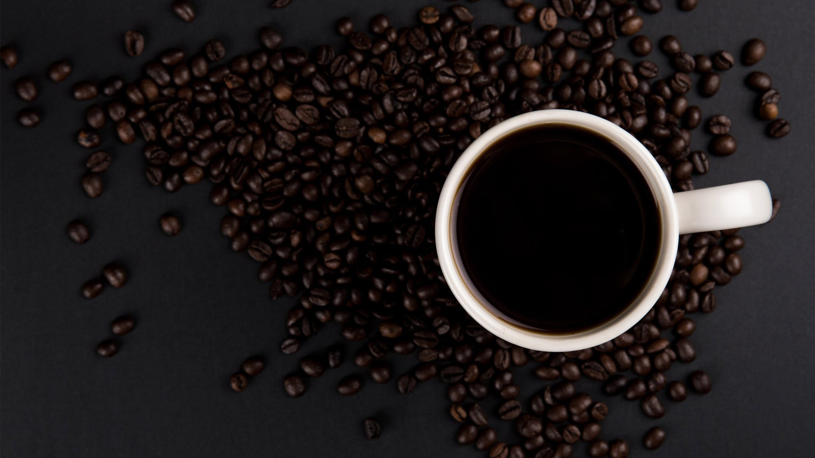

Diapositive 6
EXERCICE 00
Freq (T,C1) = 3
Freq (T,C0) = 5
info(T) = -3/8logde base deux 3/8 -5/8log de base deux 5/8log base deux = 0,954
INFO(cheveux) = {blonde , brun , roux , }
cheveux
blond brun roux
info(T,blond) info(T,brun) info(T,roux)
Freq(T,blond) = 4 Freq(T,brun) = 3 Freq(T, roux) = 1
info (T,blond) = -2/4log de base deux 2/4 -2/4log base deux 2 2/4 = 1
info (T,brun) = -3/3log de base deux 3/3 = 0
info (T,roux) = -1/1log de base deux 1/1 = 0
INFO(cheveux) = 4/8info(T,blond) + 3/8 info(T,brun) + 1/8 (T,roux) = 0,5
Gain(T,cheveux) = info(T) – INFOcheveux(T) = 0,454
SplitInfo(T,cheveux) = -4/8log base de deux 4/8 – 3/8log base de deux 3/8 – 1/8 log base de deux 1/8 = 1,405
GainRatio(T,Cheveux) = Gain(T,cheveux) / SplitInfo(T,Cheveux) = 0,355

Slide 4
Diapositive 6
Pour le poids
Freq (T,C1) = 3
Freq (T,C0) = 5
info(T) = -3/8logde base deux 3/8 -5/8log de base deux 5/8log base deux = 0,954
INFO(cheveux) = {leger , moyen , lourd , }
poids
leger moyen lourds
info(T,leger) info(T,moyen) info(T,lourd)
Freq (T,leger) = 2 Freq(T,moyen) = 3 Freq(T, lourd) = 3
info (T,leger) = -1/8log de base deux 1/8 -1/8log base deux 2 1/8 = 1
info (T,moyen) = -2/8log de base deux 2/8 – 1/8log base de deux 1/8 = 0,875
info (T,lourd) = -1/8log de base deux 1/8 – 2/8log base deux 2/8 = 0,875
INFO(Poids) = 2/8info(T,leger) + 3/8 info(T,moyen) + 3/8 (T,lourd) = 0,906
Gain(T,Poids) = info(T) – INFOpoids(T) = 0,048
SplitInfo(T,poids) = -2/8log base de deux 2/8 – 2/8log base de deux 2/8 – 2/8 log base de deux 2/8 = 0
GainRatio(T,Créme) = Gain(T,Poids) / SplitInfo(T,Poids) =

Slide 5
Diapositive 6
Pour la Taille
Freq (T,C1) = 3
Freq (T,C0) = 5
info(T) = -3/8logde base deux 3/8 -5/8log de base deux 5/8log base deux = 0,954
INFO(Taille) = {petite , moyenne , grande , }
Taille
petite moyenne grande
info(T,petite) info(T,moyenne) info(T,grande)
Freq (T,petite) = 3 Freq(T,moyenne) = 3 Freq(T, grande) = 2
info (T,petite) = -2/8log de base deux 2/8 -1/8log base deux 2 1/8 =
info (T,moyenne) = -2/8log de base deux 2/8 – 1/8log base de deux 1/8 = 0,875
info (T,grande) = – 2/8log base deux 2/8 = 0
INFO(taille) = 3/8info(T,petite) + 3/8 info(T,moyenne) + 2/8 (T,grande) = 0,906
Gain(T,Taille) = info(T) – INFOtaille(T) = 0,048
SplitInfo(T,Taille) = -2/8log base de deux 2/8 – 2/8log base de deux 2/8 – 1/8 log base de deux 1/8 = 0
GainRatio(T,Taille) = Gain(T,Taille) / SplitInfo(T,Taille) =

Slide 6
Diapositive 6
Pour la Créme solaire
Freq (T,C1) = 3
Freq (T,C0) = 5
info(T) = -3/8logde base deux 3/8 -2/8log de base deux 2/8 -3/8log base de deux 3/8 = 1,561
INFO(Créme) = {Non , Oui, }
Crème
Non Oui
info(T,Non) info(T, Oui)
Freq (T,Non) = 5 Freq(T,Oui) = 3
info (T,Non) = -2/8log de base deux 2/8 -1/8log base deux 2 1/8 = 0,875
info (T,Oui) = -2/8log de base deux 2/8 – 1/8log base de deux 1/8 = 0,875
INFO(Créme ) = 2/8info(T,Non ) + 1/8 info(T,Oui) = 0,328
Gain(T,Créme) = info(T) – INFOcréme(T) = 1,233
SplitInfo(T,Créme) = -2/8log base de deux 2/8 – 1/8 log base de deux 1/8 = 0,875
GainRatio(T,Créme) = Gain(T,Créme) / SplitInfo(T,Créme) = 1,409

Slide 7
Diapositive 6
Exercice 02
Type
Software
Hardware
Baisse
hausse
Baisse
hausse
Age
Age
Age
Age
Récent
Agé
Moyen
Recent
Moyen
Recent
Recent
Agé
Con
Agé
Moyen
Moyen
Con
Agé
Con
Con
Con
Con
Con
Non
Oui
Con
Con
Con
Non
Oui
Non
Oui
Non
Non
Oui
Oui
Con
Con
Non
Oui
Oui
Non
Oui
Non
Oui
Non
Oui
Non
Oui
Non
Oui
Non

Slide 8
Diapositive 6
Exercice 04

Slide 9

Diapositive 15
Travail Terminer !

